Slide 1
Programm des Tages
Tysk i 3.g
Postkarte schreiben
Die Goldende Zwanziger intro

Slide 2
Tysk i 3. g
Emner
Die Goldenden Zwanziger
Körperkult
??
Grammatik
- Adjektivernes bøjning og komparation
- Konjunktiv II
- Sammensatte verber (repetition fra 2.g)
- Dativverber (Repetition)
- Substantivering
-Ns-verber
- Tidsangivelser
- passiv
- præpositioner med genitiv
- indirekte tale

Slide 3

Postkarte schreiben
Anrede: Beginne mit einer persönlichen Anrede, wie "Liebe/r..." oder "Hallo...".
Ort und Reiseerlebnisse: Erzähle kurz, wo du bist und was du erlebst. Beschreibe zum Beispiel das Wetter, eine besondere Sehenswürdigkeit oder eine schöne Aktivität.
Persönliche Note: Teile eine besondere Erfahrung oder eine persönliche Anekdote, die für den Empfänger interessant sein könnte.
Wünsche: Wünsche dem Empfänger etwas Schönes, wie zum Beispiel eine schöne Zeit, Gesundheit oder Glück.
Abschluss: Schließe mit einem herzlichen Gruß und deinem Namen ab.

Slide 4
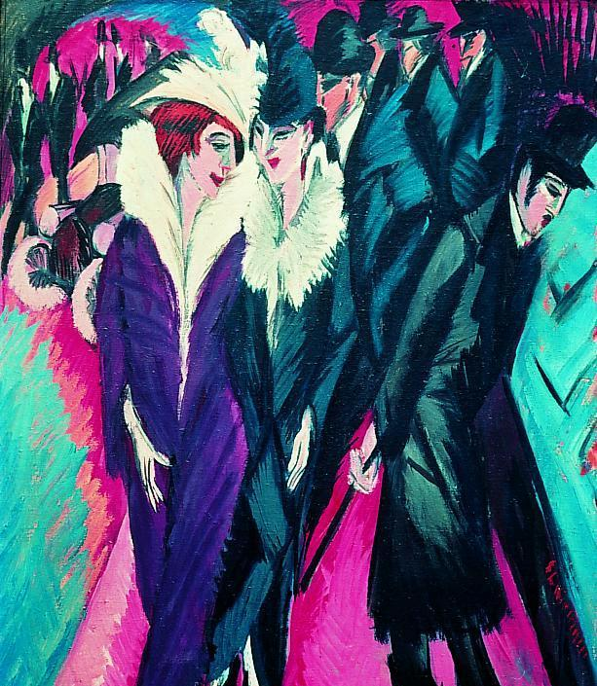
Die Goldenen
Zwanziger Jahre
Berlin - Hauptstadt und (Party)Metropole

Slide 5
Faglige mål
Tilegnelse af ordforråd til emnet ”de gyldne 20ere”
Viden om den historiske og kulturelle virkelighed i Berlins 20ere
Lyrikanalytiske færdigheder samt indgående kendskab til den kunsterriske stilretning ”Ekspressionisme”

Slide 6
Programm
Historischer Einstieg durch Kunst und Bilder
  Der Erste Weltkrieg
  Die Weimarer Republik
  Die Goldenen Zwanziger Jahre – wieso golden?
  (Hitler)
Aufgaben zum Stummfilm: Die Straße (1923)

Slide 7
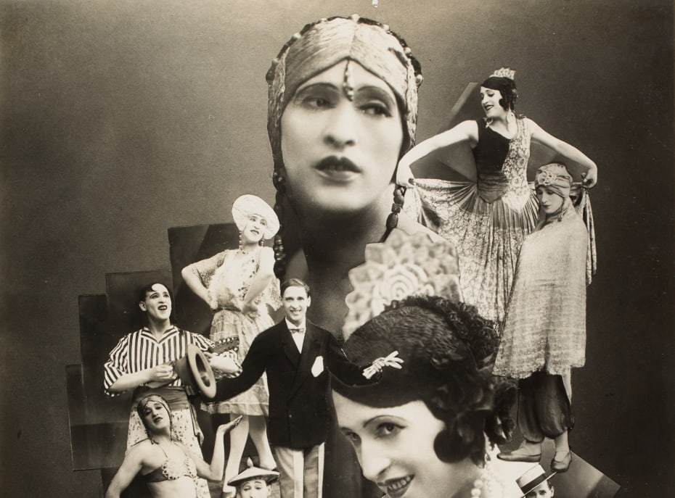
Die Hausaufgabe: Trodsig livslyst i Berlins gyldne 20’ere

Slide 8
Jetzt auf deustch
Ihr sollt euch die gewälte Sätze aus dem Artikel gegenseitig vorlesen.
Wählt aus insgesamt 5 Sätze, die am wichtigstens sind.
Die Sätze sollen jetzt übersetzt werden.

Slide 9
Fünf Sätze – hier schreiben

Slide 10
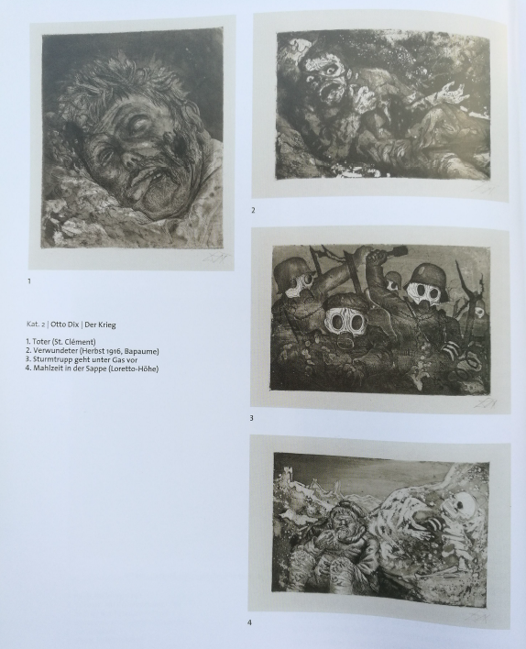
1914-18: Der erste Weltkrieg
Traumatisch
Technologische Vortschritte: Tanks, Automatwaffen
WELTkrieg: Deutschland und Österreich-Ungarn gegen Russland, Frankreich, Großbritannien (+ USA und Japan)
Wer ist der Verlierer?

Slide 11
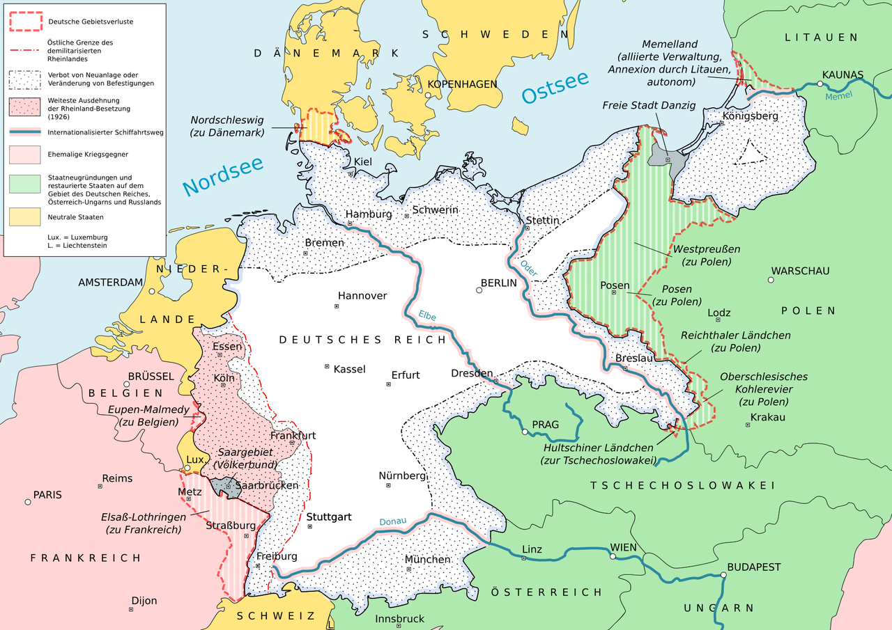
1919: Friedensvertrag von Versailles
Kriegsschuldartikel (Artikel 231): „Deutschland erkennt an, daß Deutschland und seine Verbündeten als Urheber für alle Verluste und Schäden verantwortlich sind …“
Reparationen an den Siegermächten = Finanzielle Wiedergutmachung
Deutsche Gebietsverluste
Beschränkung der Rüstung (Militär)

Slide 12
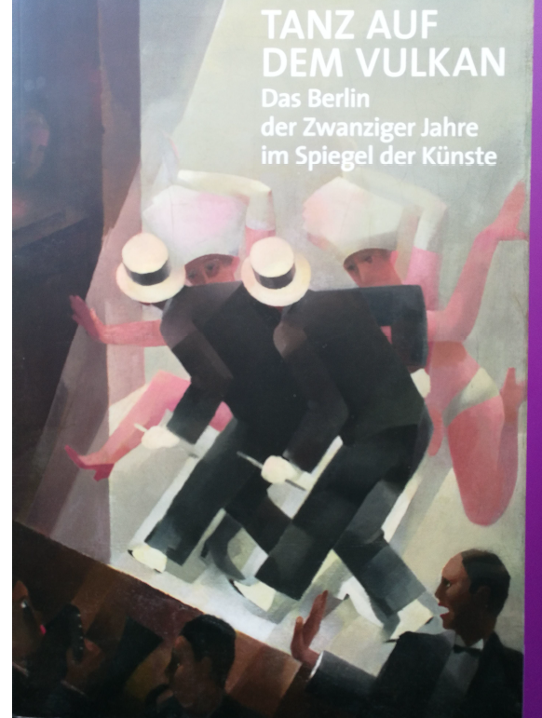
Eine Ausstellung des Berliner Stadtmuseum
”Tanz auf dem Vulkan” - Warum dieser Titel?

Slide 13
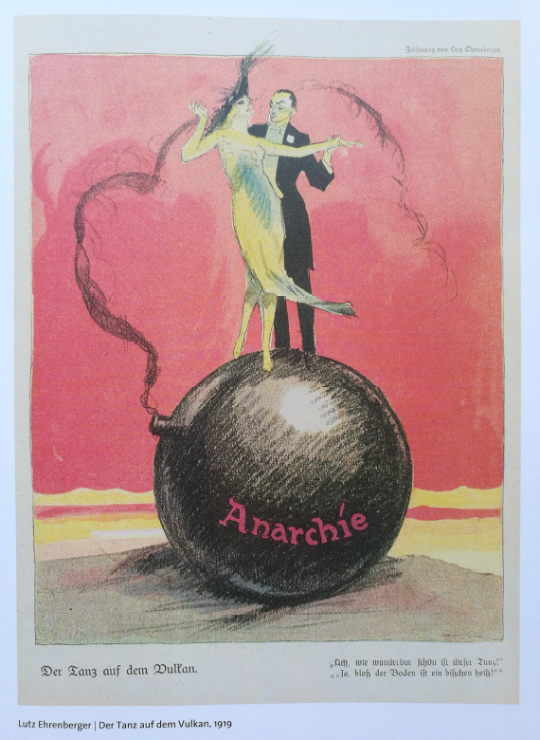
Der Tanz auf dem Vulkan
Politische Unruhe nach der Auflösung des Kaiserreichs (und nach WW1)
→ Blutige Straßenschlachten, Revolutionstage, politischen Attentate, Rechtsterror

Slide 14
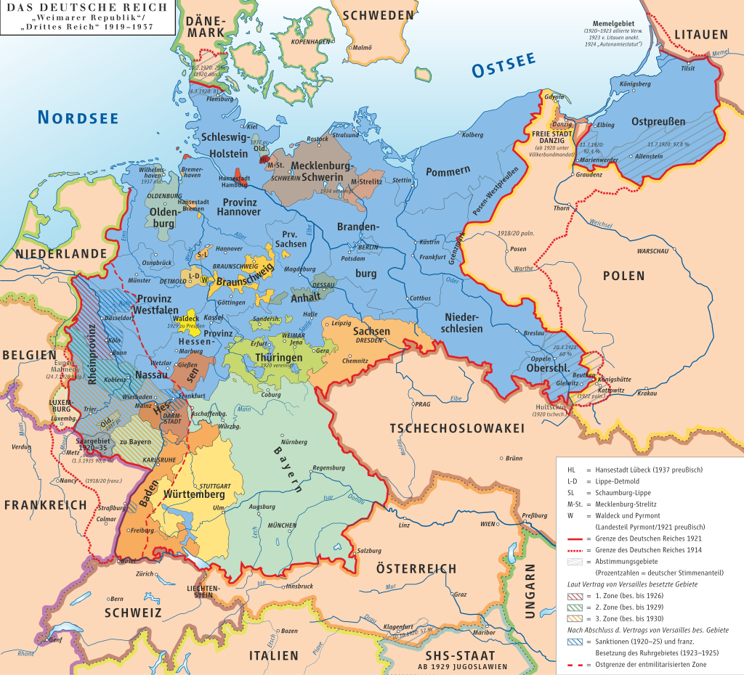
1918-33: Die Weimarer Republik
Früher: Kaiserreich
Jetzt:
  Demokratie (die erste deutsche!)
  Republik (18 Länder)

Slide 15
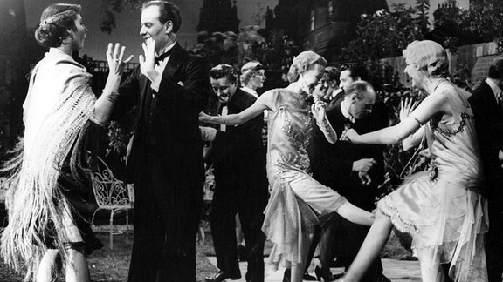
Die goldenen Zwanziger Jahre
Golden an der Oberfläche:
  Eine Zeit der Entwicklung
  Industrialisierung → Urbanisierung
  Lichter, Partys, Tempo/Verkehr
Unter der Oberfläche:
  Prostitution, Armut
  Kriegstrauma
Das freie Großstadtleben = Ein Versuch die Kriegstraumen wegzutanzen
Kein Paartanz mehr – Freiheit und Individualismus
„Wer sorgen hatte, trank Likör.“ (s. 112)

Slide 16
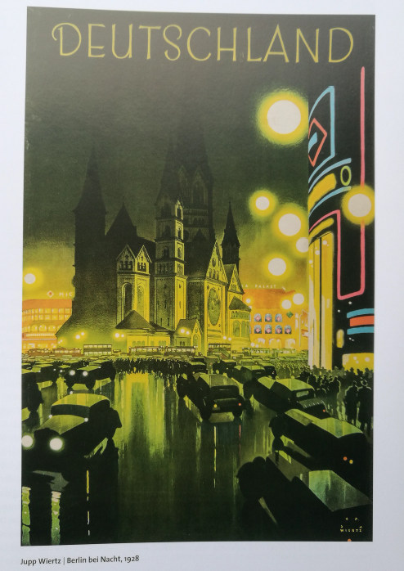
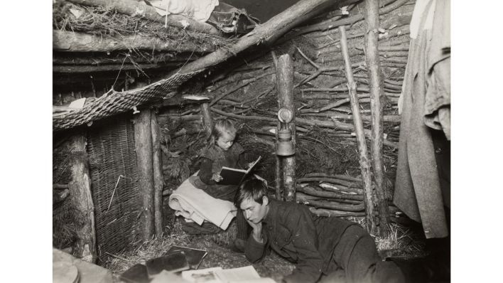
Eine Zeit der Gegensätze

Slide 17
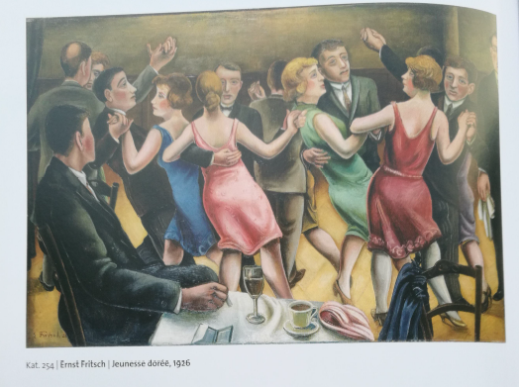
Tanzen und feiern - eine Flucht?
”Wer sorgen hatte, trank Likör”
Auf der oberflache: Licher, Partys, Tempo – Entwiclung
Unter der Oberflache: Urbanisierung, Armut, Trauma, Prostitution

Slide 18
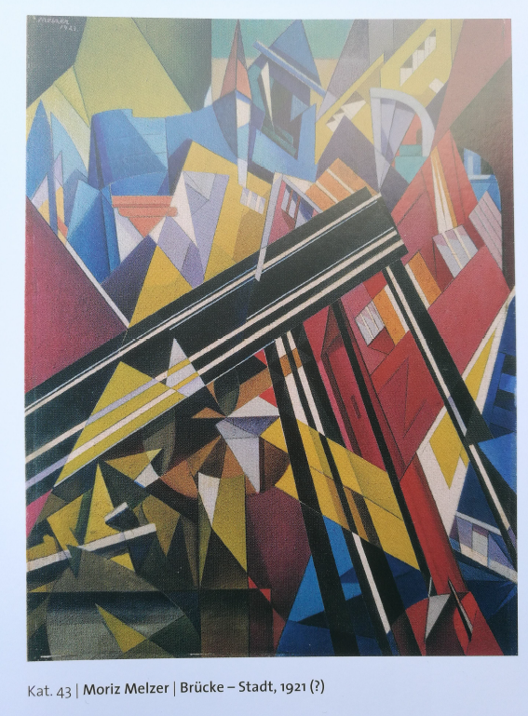
Expressionismus

Slide 19
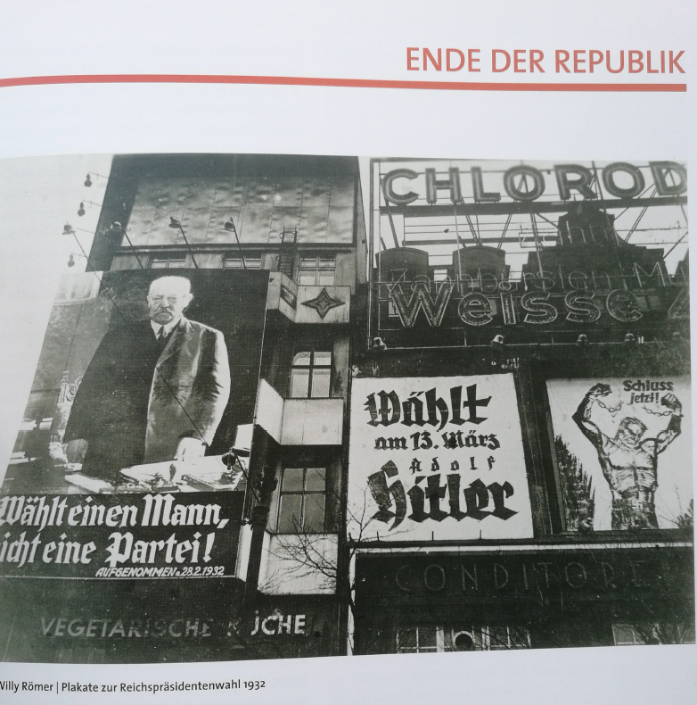
Von Demokratie zur Diktatur
1929: Börsenabsturz → Wirtschafts-krise = Inflation, Arbeitslosigkeit
1933: Hitler kommt an der Macht → Ende der Republik
Hitler:
Mehr Arbeit
Ein Sündenbock – vor allem die Juden
Entartete Kunst, „degeneret kunst“ (Bücherverbrennung, Überwachung des Kulturlebens)

Slide 20
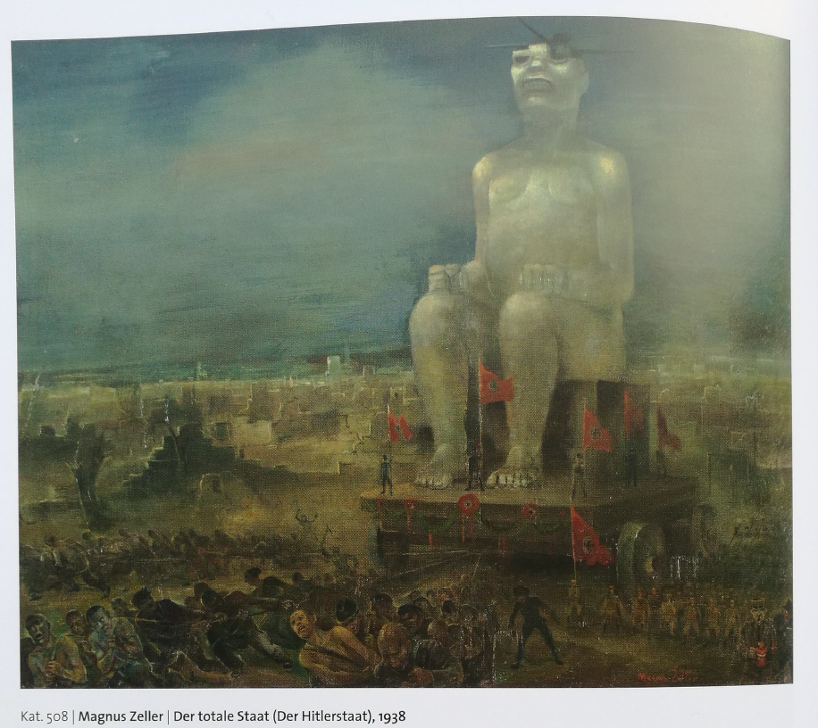
Der Hitlerstaat in der Kunst

Slide 21
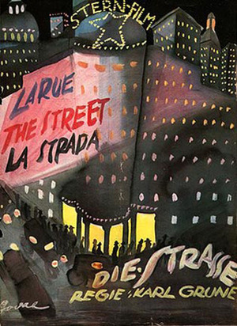
Die Straße
(1923, Karl Grune)

Slide 22
Aufgaben
Gruppenarbeit:
Über den Film und das Genre lesen (zwei Slides)
Aufgaben während des Lesens:
  Wählt 3 Stichwörter die relevant sind, um das Genre Straßenfilme zu beschreiben – sie dürfen aus dem Text sein, müssen aber nicht.
  Welche Personen und Lokationen gibt es im Film Die Straße?
In der Klasse:
Versuch durch die Personen und Lokationen eine mündliche Zusammenfassung zu erstellen

Slide 23
Straßenfilme – eine Definition
Der Straßenfilm ist ein Subgenre des Stummfilms in Deutschland zur Zeit der Weimarer Republik in den 1920er Jahren. In den Straßenfilmen steht die Straße für die Verlockungen der Großstadt, als visuell stilisierter Ort, an dem der Kleinbürger außerhalb seines sicheren Heims triebhafter Versuchung und Gefahr ausgesetzt ist. Das Milieu der Straße symbolisiert die Chancen, aber auch die Abwege der Moderne, denen der bürgerlich geprägte Mensch mit Faszination, aber auch Angst gegenübersteht.
https://de.wikipedia.org/wiki/Straßenfilm
außerhalb = udenfor
triebhafter Versuchung und Gefahr = driftstyret fristelse og fare
ausgesetzt = udsat (for)
Abwege = afveje

Slide 24
Die Straße (1923, Karl Grune)
Handlung:
Ein Kleinbürger möchte einmal aus seinem eintönigen Leben ausbrechen, seinen dumpfen Ehealltag vergessen und stürzt sich in das Treiben der nächtlichen Großstadt. Angezogen von den Verlockungen, geht er mit einer Dirne in ein Tanzlokal, wo gerade ihre Komplizen einem Naiven das Geld beim Spiel aus der Tasche ziehen wollen. Als dieser aber wider Erwarten gewinnt, locken sie ihn in eine Wohnung, rauben ihn aus und ermorden ihn. Der Kleinbürger ist dem Mädchen gefolgt und wird nun von der eintreffenden Polizei der Tat bezichtigt und verhaftet. Verzweifelt will er sich in seiner Zelle umbringen, als gerade noch rechtzeitig der Schuldige gefunden wird. Und der Mann, der einmal etwas erleben wollte, kehrt reumütig nach Hause zurück, wo ihm seine Frau wortlos die warmgehaltene Suppe des Vorabends auf den Tisch stellt.
https://www.filmportal.de/film/die-strasse_47eeffd1845d4301b072891694e3f39d
eintönigen = ensformig
dumpfen = døsig/hul
Treiben = drifter
Angezogen = tiltrukket
Dirne = ung pige/prostitueret
Komplizen = medsammensvorne
wider Erwarten = mod forventning
der Tat bezichtigt und verhaftet = sigtet og anholdt for gerningen
Verzweifelt = fortvivlet/deprimeret
Reumütig = angrende/fuld af fortrydelse

Slide 25
Die Straße (1923, Karl Grune)
Schau euch Zitate aus dem Film an:
Die Straße (1923): Anfang: 00:00-9:00 + Ballhaus: 27:00-32:00 https://www.youtube.com/watch?v=f-s_aQKkt24
… Aufgaben zum Film (zwei Slides)→

Slide 26
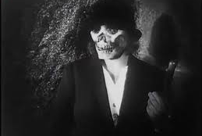
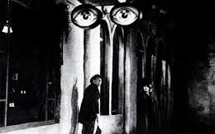
Aufgaben (Zu Zweit)
Symbole besprechen:
  Warum hat die junge Frau in der Straße plötzlich einen Todeskopf?
  Warum gibt es leuchtende Augen in der Straße, die sogar blinzeln?
Wie wird das Großstadtleben dargestellt?
Welche Themen werden dargestellt?
Schreibt eine kurze Dialoge zwischen dem Mann und der Ehefrau, als der Mann wieder nach Hause kommt.

Slide 27
Figuren
Die unterstehenden Figuren sind oft repräsentanten der Grossstadt! Welche Figuren haben wir in dem Film getroffen?
Beschreibt jede Figur mit mindestens drei Wörter.
  Der Vagabund
  Die Hausfrau
  Die Prostituierte
  Die Karrierefrau
  Der Flaneur https://de.wikipedia.org/wiki/Flaneur
  Der Tourist
  Der Flüchtling

